Slide 1
Previsão de vitória em uma rodada de CS:GO
Bernardo Maiorano Vieira
Thiago Guimarães Rebello Mendonça de Alcântara

Slide 2
Descrição do Problema

Slide 3

Descrição do Problema
CS:GO - jogo competitivo e tático no estilo FPS
Conjunto de dados de torneios oficiais
Registros:
Estado de cada equipe naquele momento
Classificação binária:
Vencedor do round: Terrorista (T) ou Contra-Terrorista (CT)

Slide 4
Análise dos Dados

Slide 5
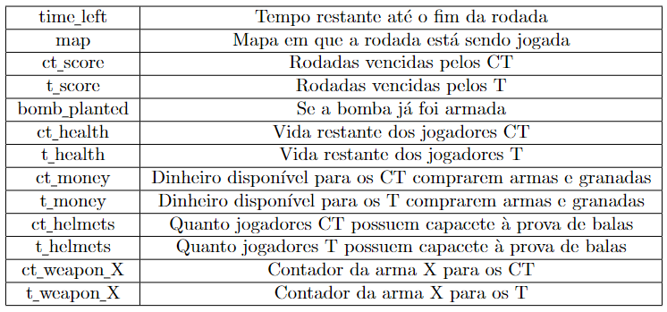
Análise dos Dados
97 atributos
Estado do round atual
122410 registros

Slide 6
Tratamento de Dados

Slide 7
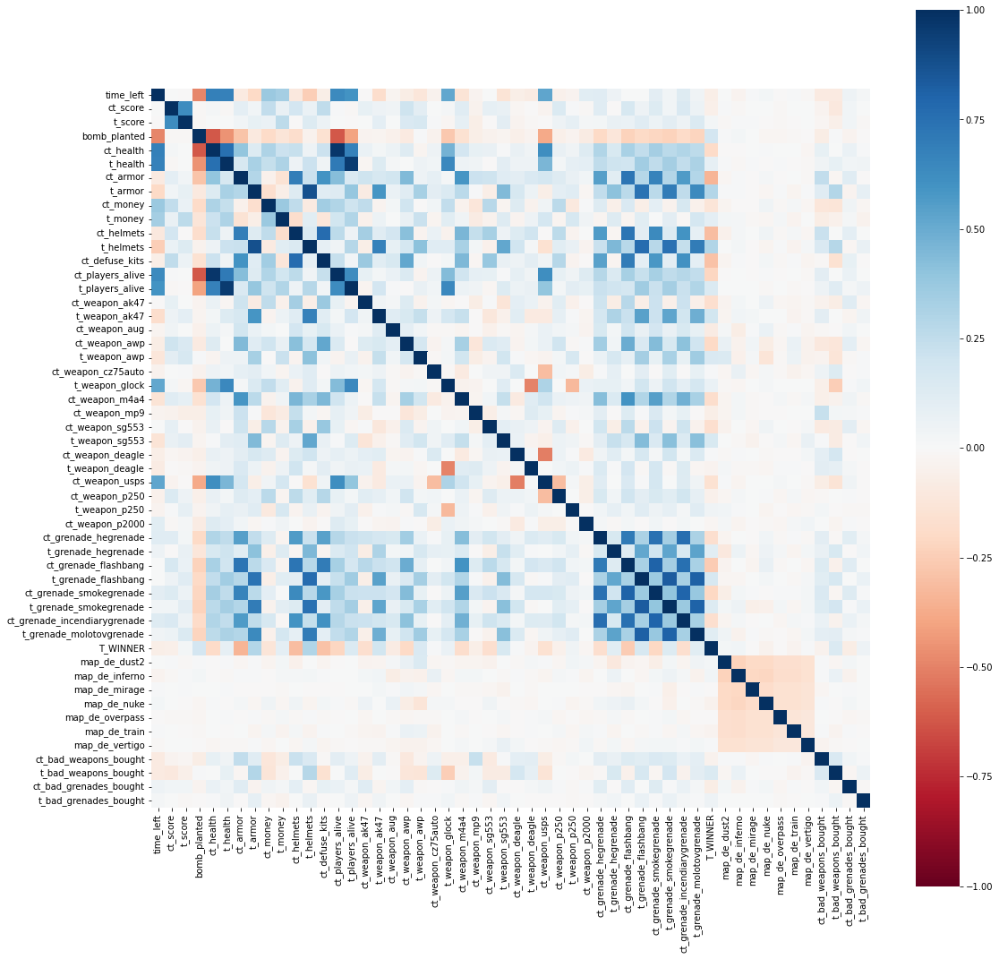
Variável alvo balanceada
49% vitória CT contra 51% T
Variáveis constantes
Variáveis quase constantes
Agrupamento
Correlações
MinMax Scaler

Slide 8
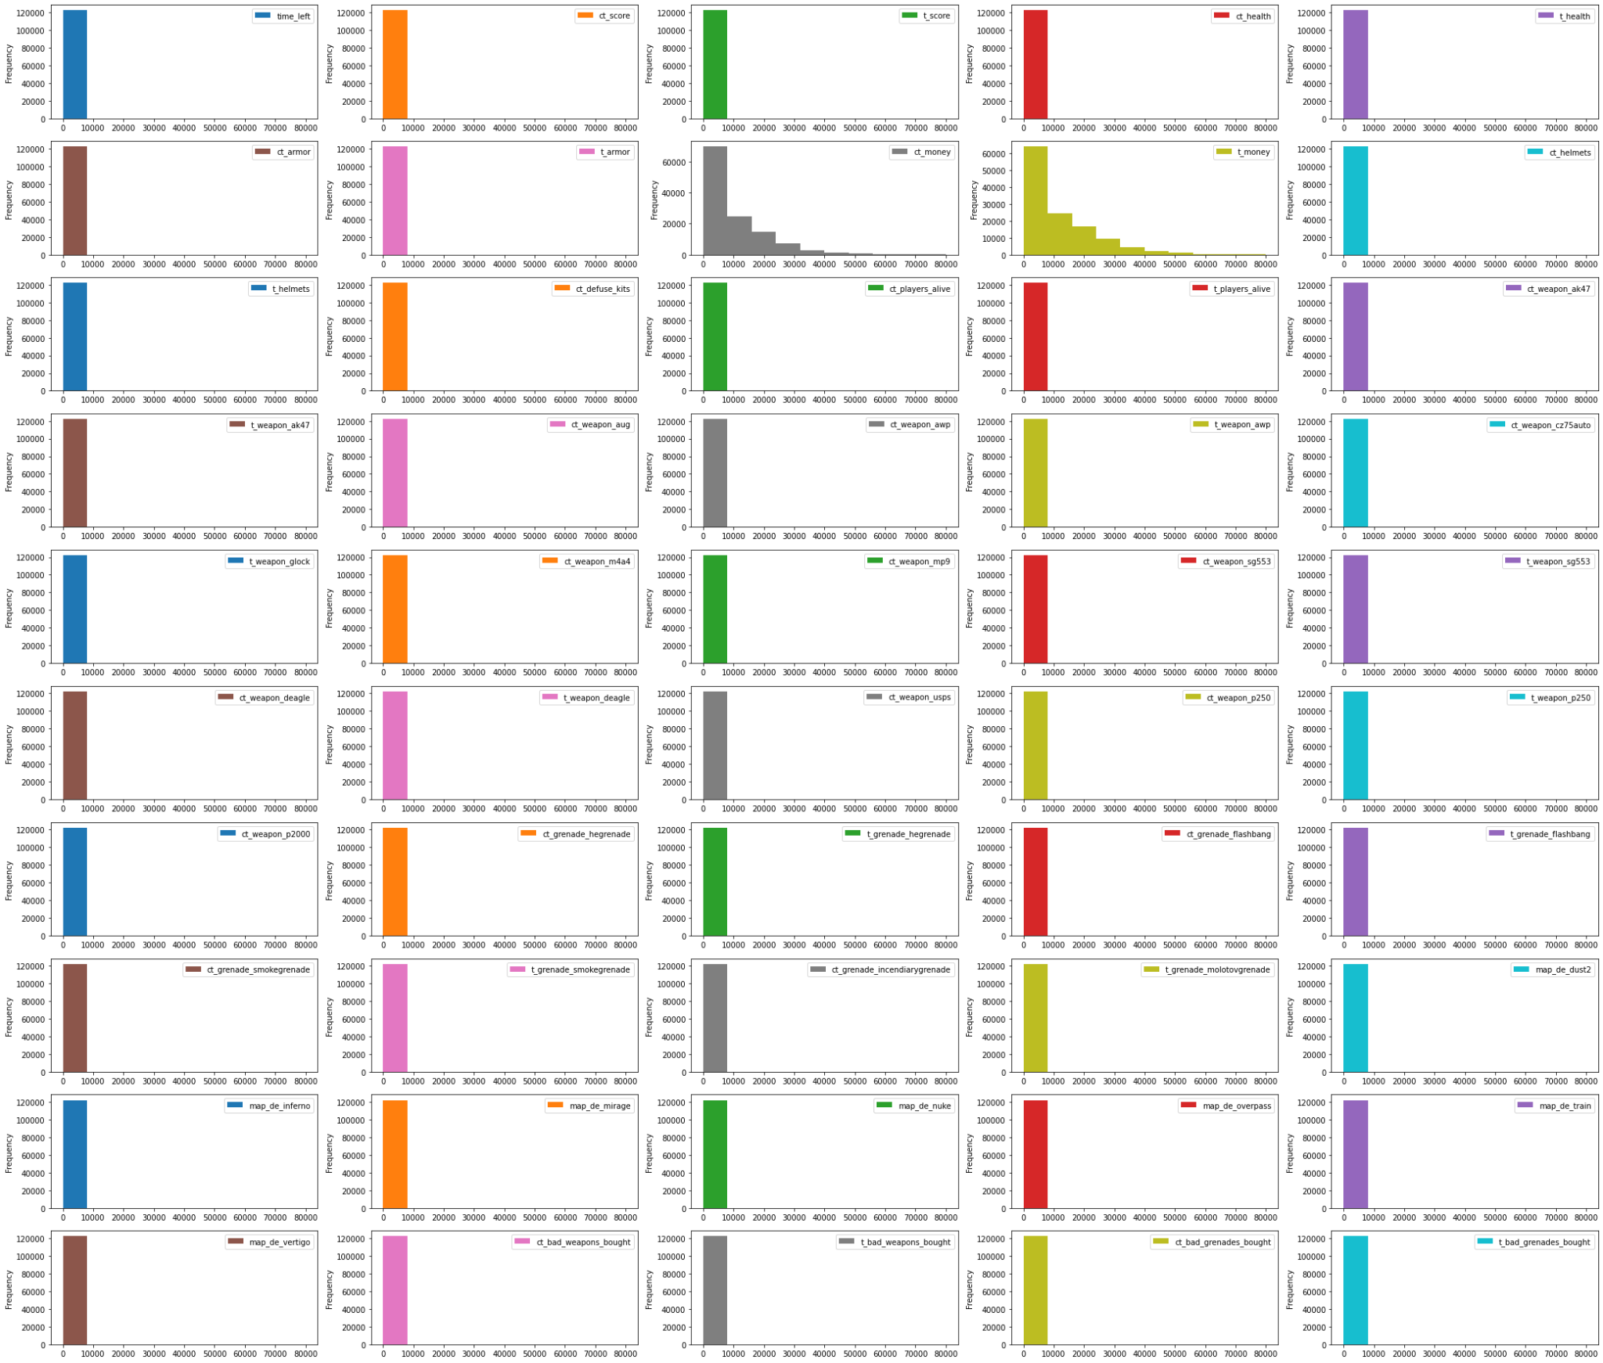

Slide 9
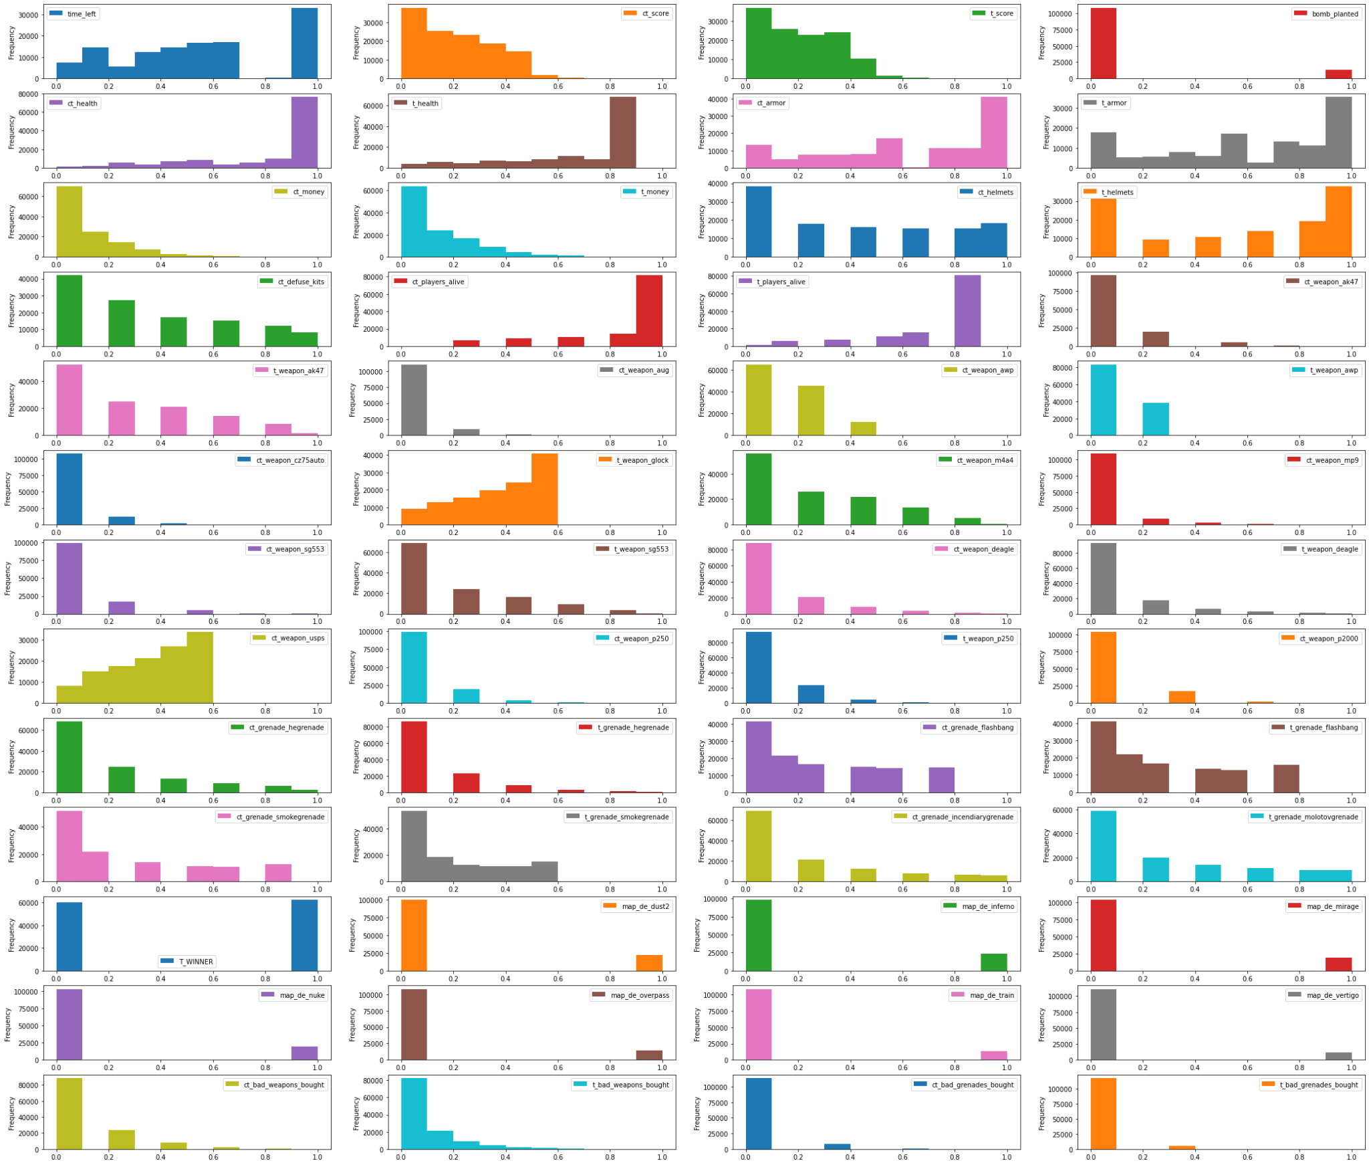

Slide 10
Procedimento de Treinamento e Validação

Slide 11
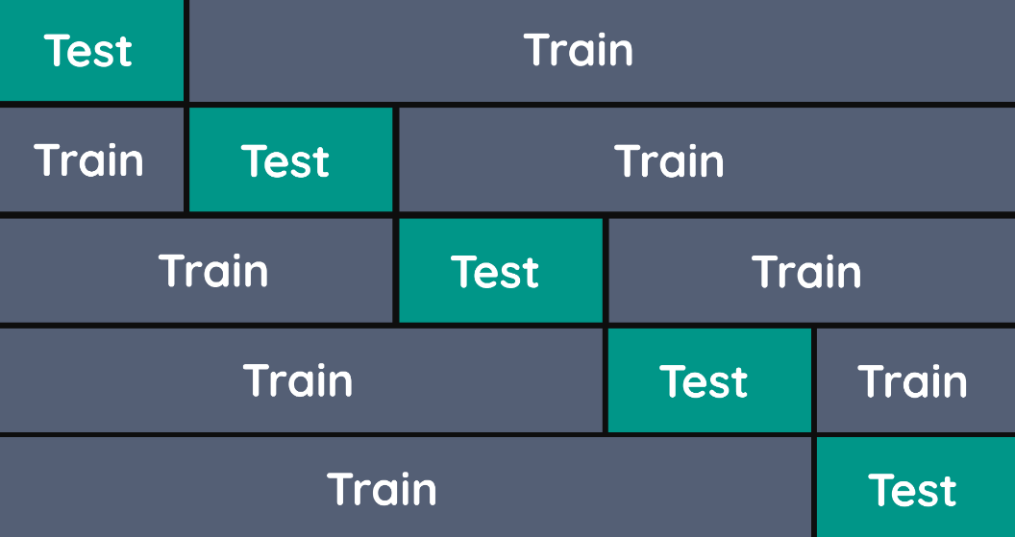
Exploração de Atributos - Validação Cruzada
Utilização para encontrar melhores parâmetros da Rede MLP sendo criada

Slide 12
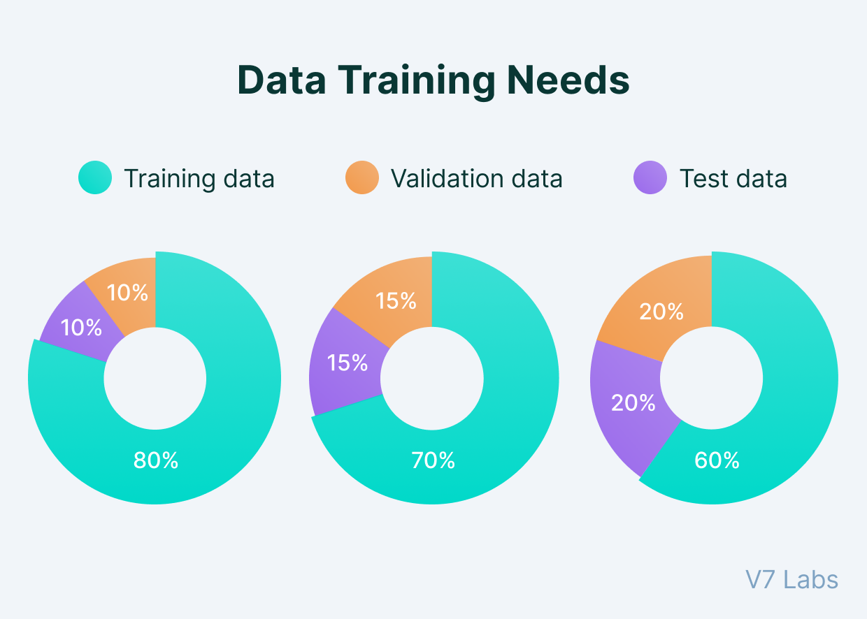
Criação dos Modelos Finais - Train-Test-Validation
Treinamentos realizados com 50 épocas nas etapas iniciais
Com uma topologia já mais bem definida, treinamentos realizados com 100 épocas

Slide 13
Resultados

Slide 14
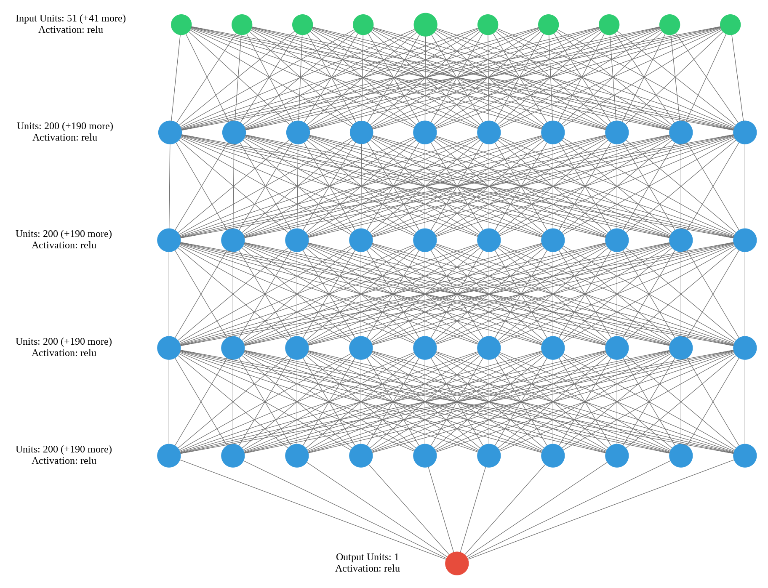
Resultados Finais - Melhor Topologia
Modelos com menos camadas/neurônios foram inferiores
Problema: Overfitting
Acurácias: 97% treino, 83.5% teste, 84% validação

Slide 15
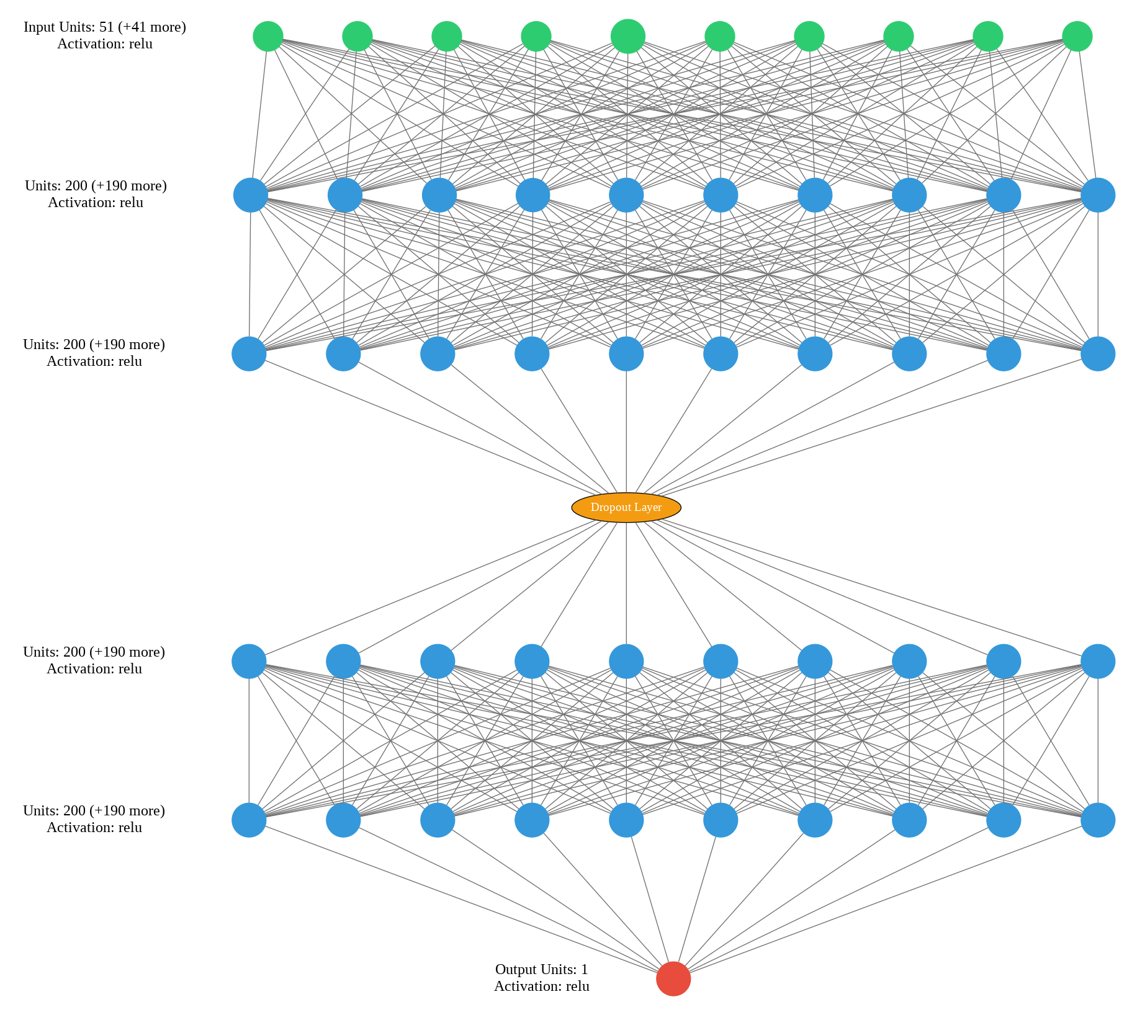
Resultados Finais - Melhor Topologia (v2)
Utilizar a técnica de dropout para reduzir o overfitting
Indício de SweetSpot com uma camada dropout no meio das camadas internas com 10% de frequência
Mais dropout diminuía muito a capacidade de generalização da rede
Há espaço para melhora, porém (ainda!) não o encontramos
Acurácias: 95% treino, 85% teste, 84.5% validação

Slide 16
Conclusões e Trabalhos Futuros

Slide 17

Conclusões
Ótimos resultados, porém, há espaço para melhora.
Técnica de Dropout é bem poderosa, sua utilização pode ser um trunfo
Análise dos dados e Pré-processamento possuem um grande valor

Slide 18
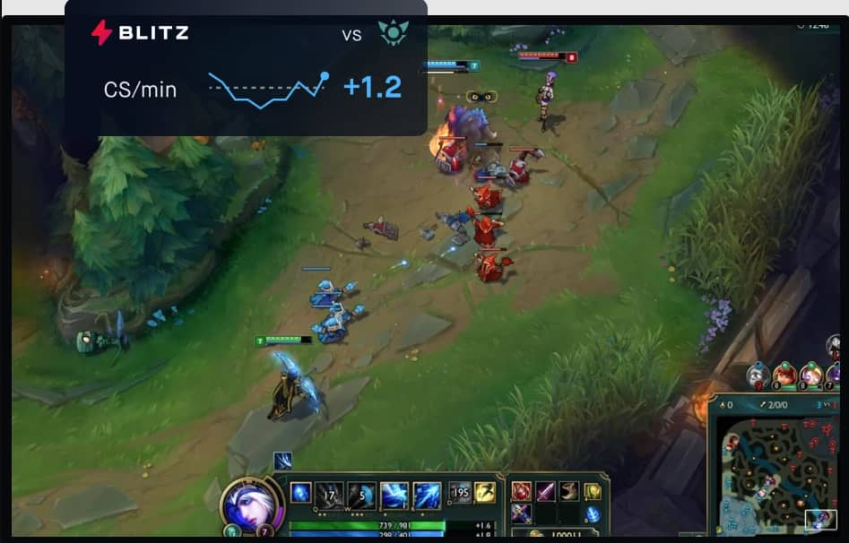
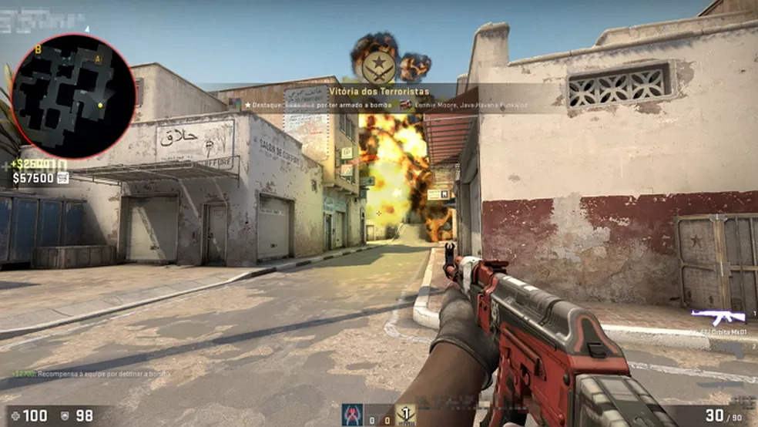
Trabalhos Futuros
Melhorar a Rede com técnicas aperfeiçoadas para reduzir o overfitting
Produtização - Overlay Blitz-like
Aprendizado por Reforço

